Slide 1
D&D Companion
Gianluca Dalmasso

Slide 2
Riguardo Dungeons & Dragons
Dungeons & Dragons è un gioco da tavolo nato nel 1974
Tratta di avventure fantasy in cui entriamo nei panni di un personaggio immaginario
Come si gioca:
1 Master -> Racconta la storia, gestisce le sfide dei giocatori
1 + Giocatori -> Giocano la storia seguendo i percorsi del Master
In queste avventure fantasy, tutte le azioni sono fatte con lanci di dadi da 4,6,8,12,20 facce il cui risultato indica il successo avuto nella nostra operazione

Slide 3
Obiettivi dell’Applicazione
Layouts
User Friendly
&
Minimal
Gestione
Manuali
Di Gioco
Gestione
Schede
Personaggio
Gestione
Sessione
Di Gioco

Slide 4
Gestione dei
Manuali di Gioco

Slide 5
Gestione dei Manuali di Gioco
Memorizzazione su database online (AlterVista)
Pagine PHP per l’acquisizione dei dati (2 pagine)
Gestione multilingua dei manuali di gioco
Standardizzazione dei manuali di gioco

Slide 6
Gestione delle
Schede Personaggio

Slide 7
Gestione delle Schede Personaggio
Memorizzazione su database offline (Dispositivo)
Utilizzo di regole specifiche, definite dal Manuale di Gioco scelto
Standardizzazione delle schede personaggio
Possibilità di Importare/Esportare le schede personaggio
Possibilità di ‘migliorare’ le nostre schede personaggio

Slide 8
Gestione della
Sessione di Gioco

Slide 9
Gestione della Sessione di Gioco
Sessione online, con connessione fra diversi dispositivi (WiFi)
Sessioni di gioco con 1 master ed 1 o più giocatori
Automazione nel calcolo dei punteggi durante il lancio dei dadi (impossibilità di barare)
Riduzione carico di informazioni da ricordarsi a memoria per i giocatori

Slide 10
L’Applicazione

Slide 11

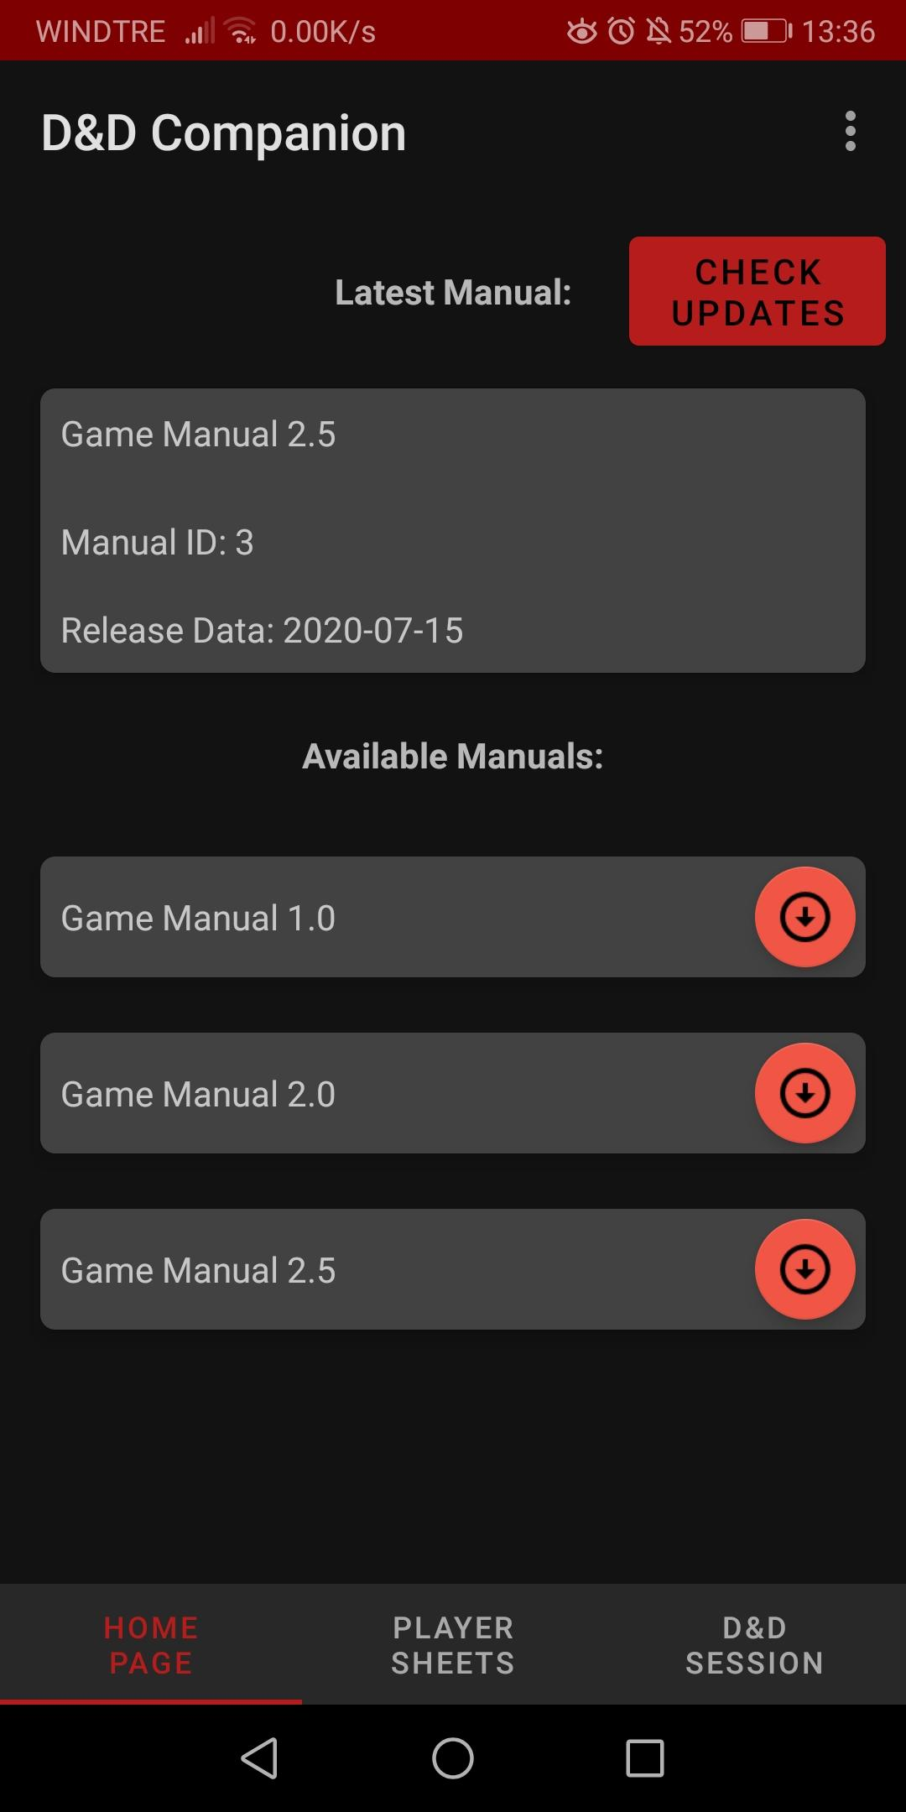
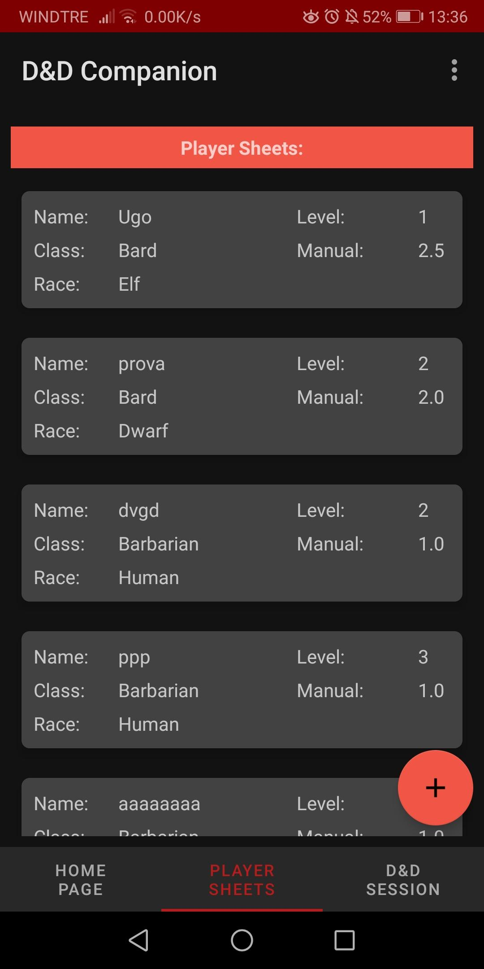
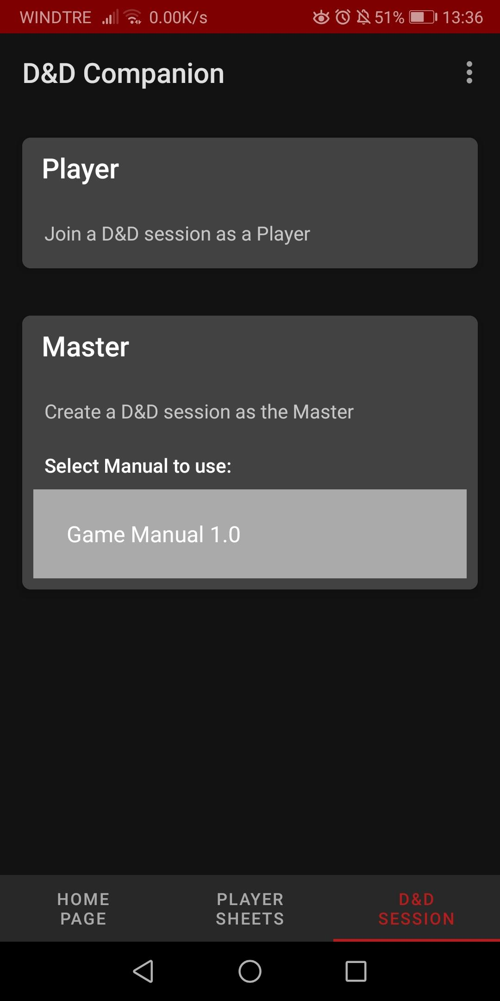
D&D Companion
Main Activity:
Manuali di Gioco
Schede Personaggio
Sessione di Gioco

Slide 12
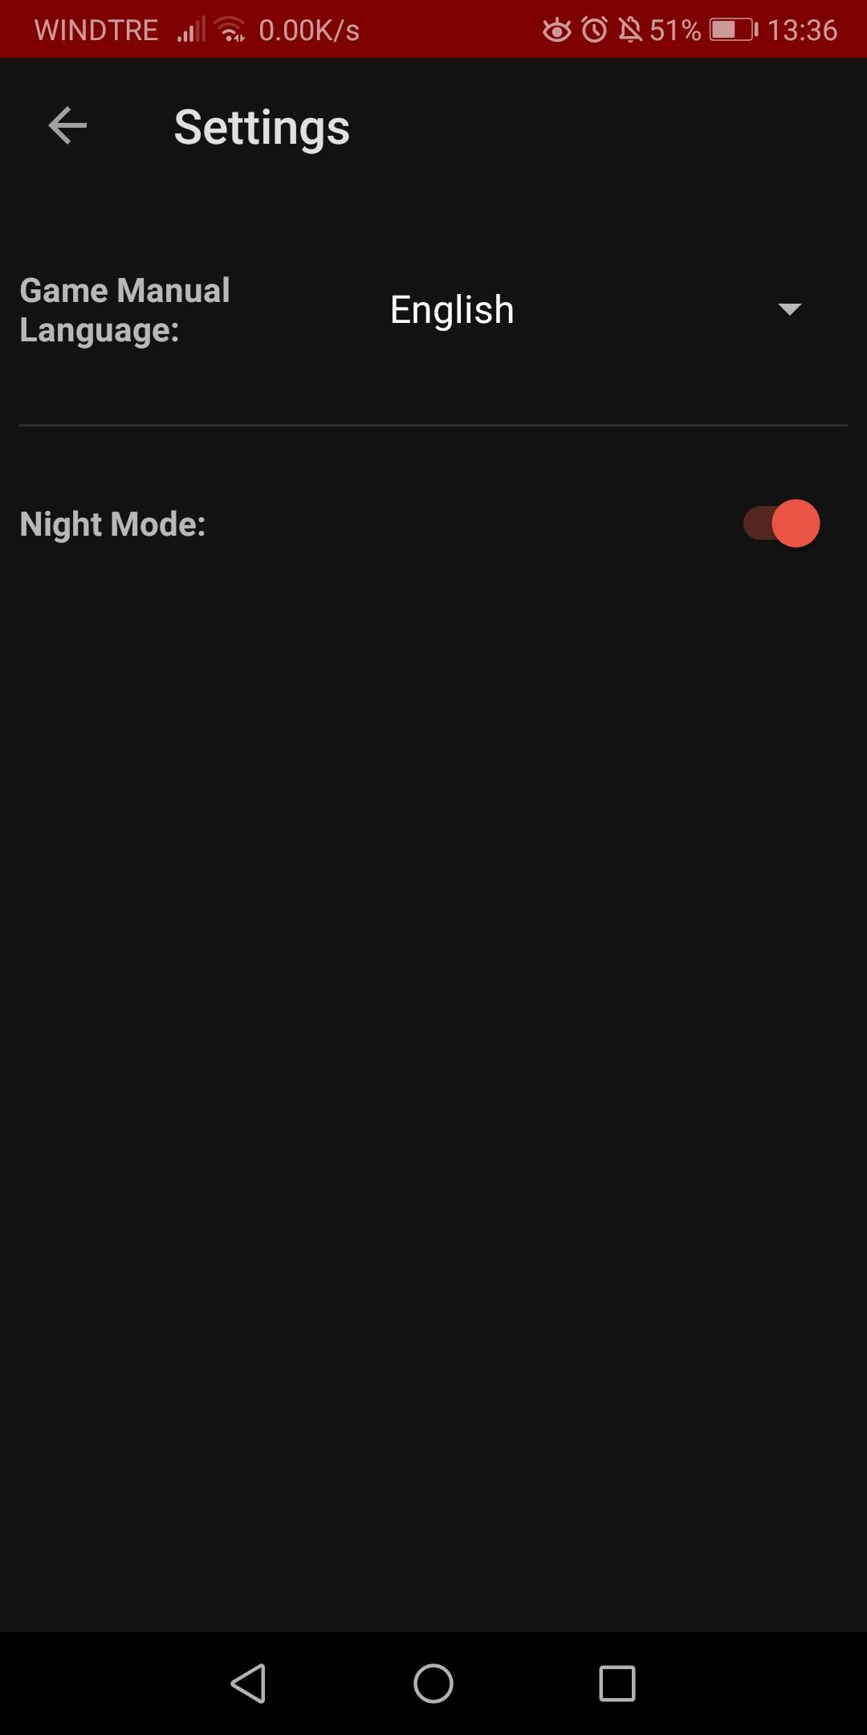
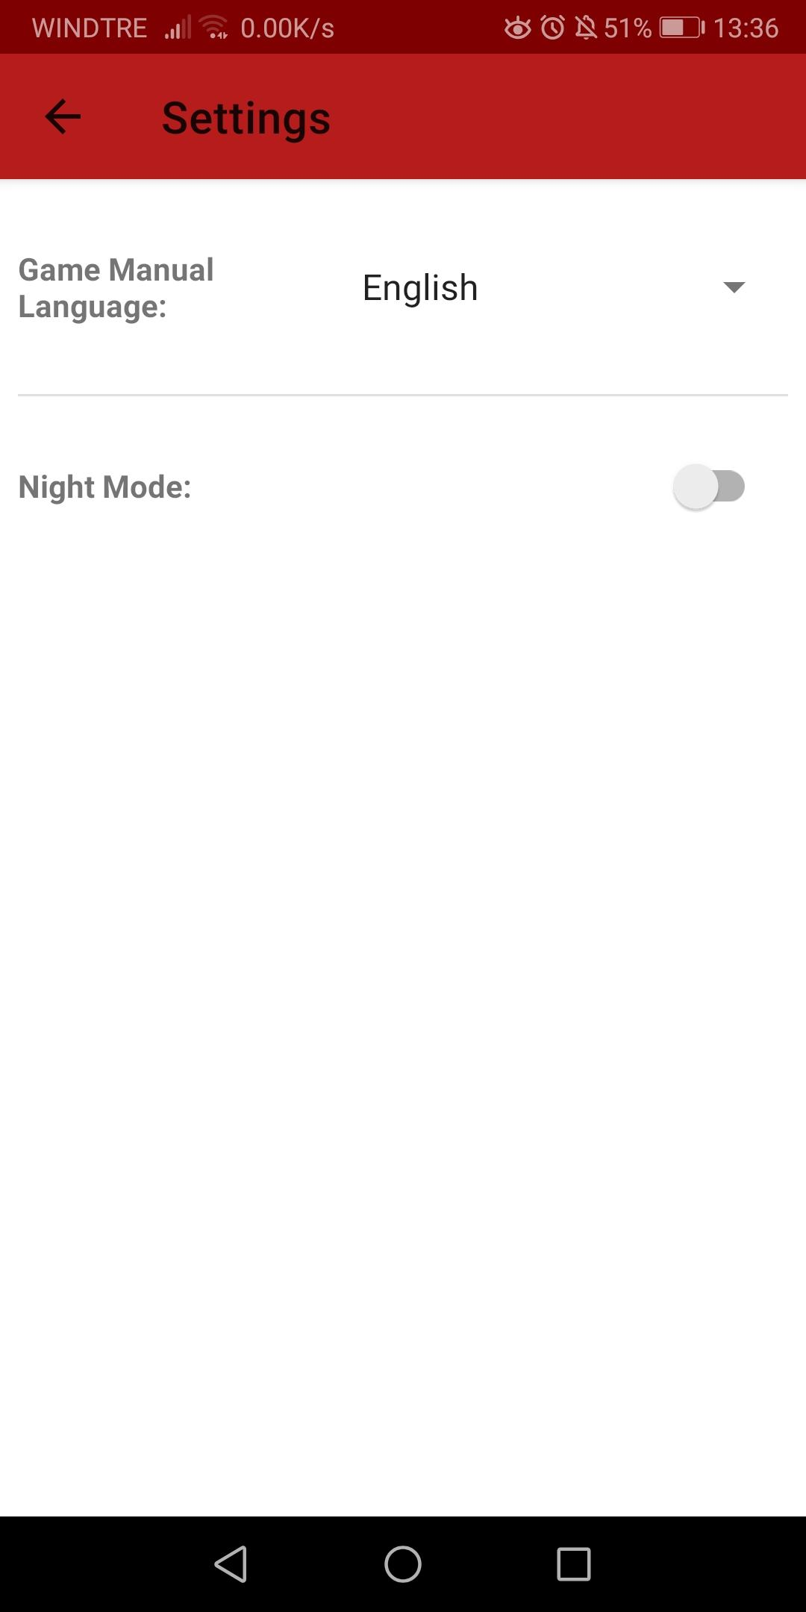
D&D Companion
Settings Activity:
Gestione Linguaggio dei Manuali di Gioco
Gestione Modalità Diurna/Notturna
DayNightActivity

Slide 13
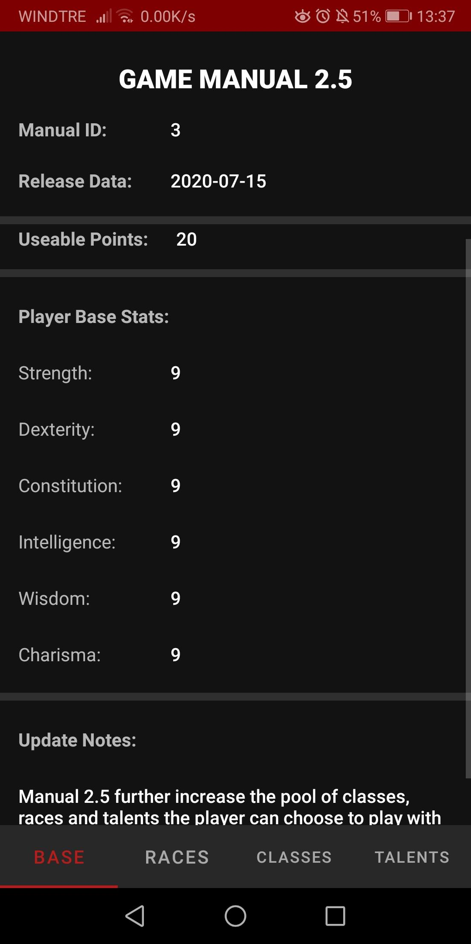
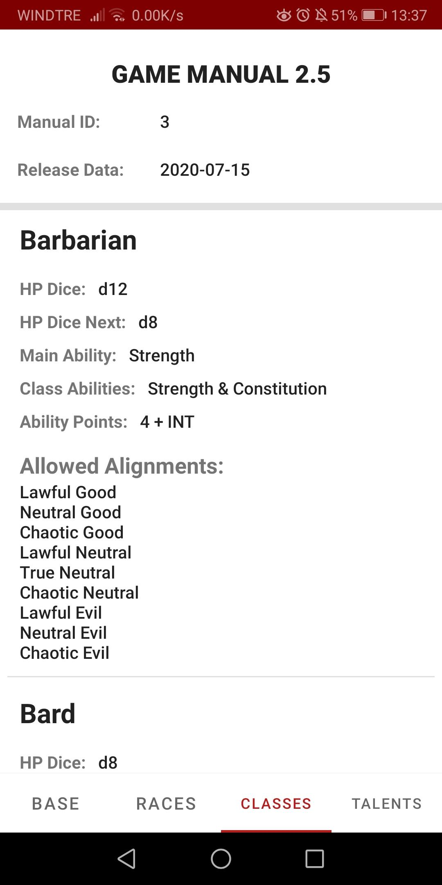
D&D Companion
View Game Manual Activity:
Informazioni sul Manuale di Gioco
Statistiche base del personaggio
Elenco ed informazioni di:
Razze
Classi
Talenti

Slide 14
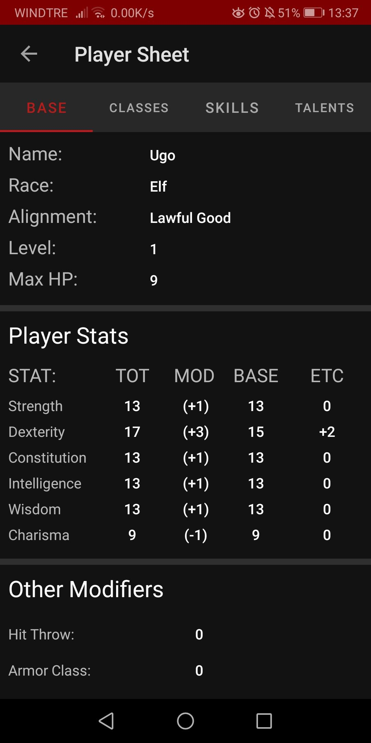
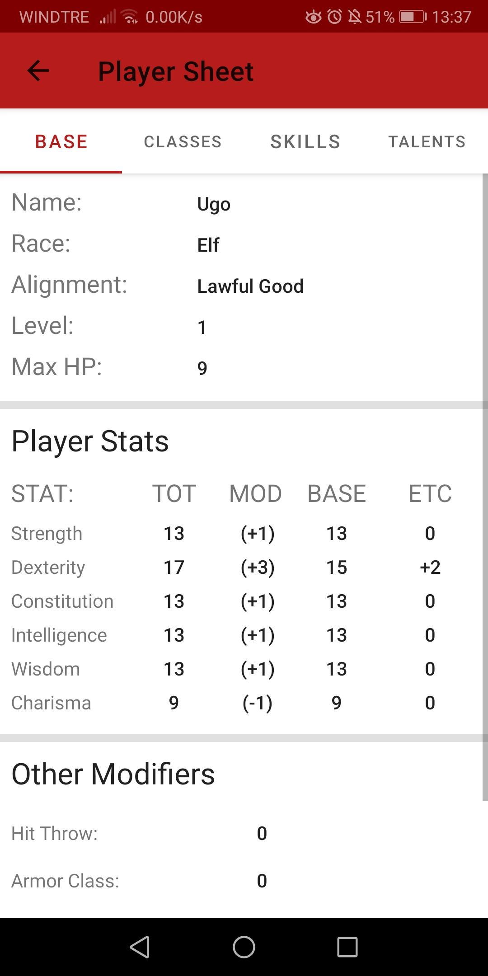
D&D Companion
View Player Sheet Activity: (PlayerSheetViewer)
Informazioni di base e modificatori
Classi di cui si ha almeno 1 livello
Livello delle abilità
Talenti acquisiti

Slide 15
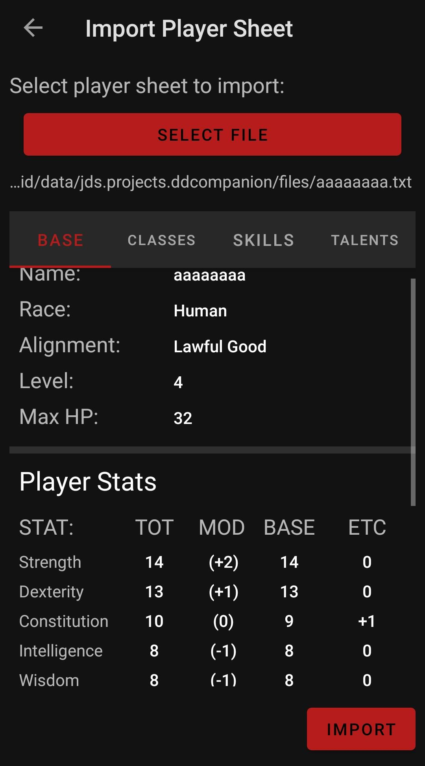
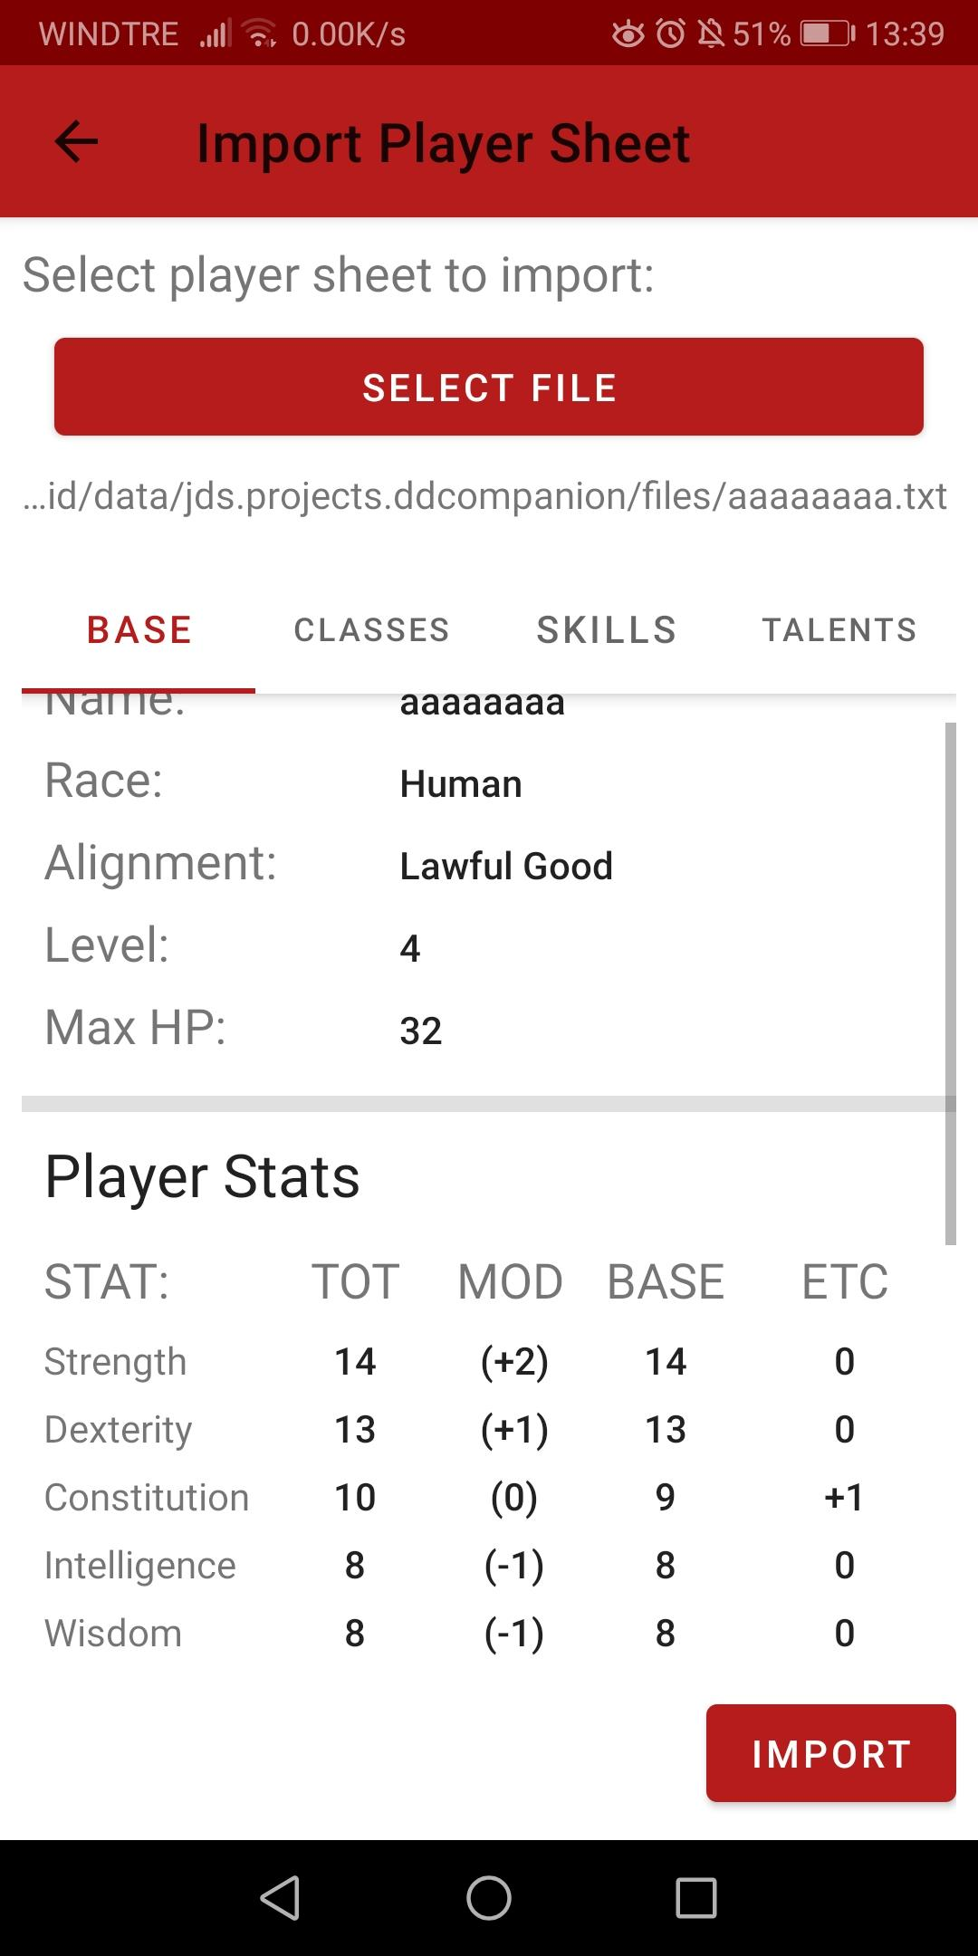
D&D Companion
Import Player Sheet Activity: (PlayerSheetViewer)
Selezione scheda giocatore usando il file manager preferito
Visualizzazione della scheda da importare

Slide 16
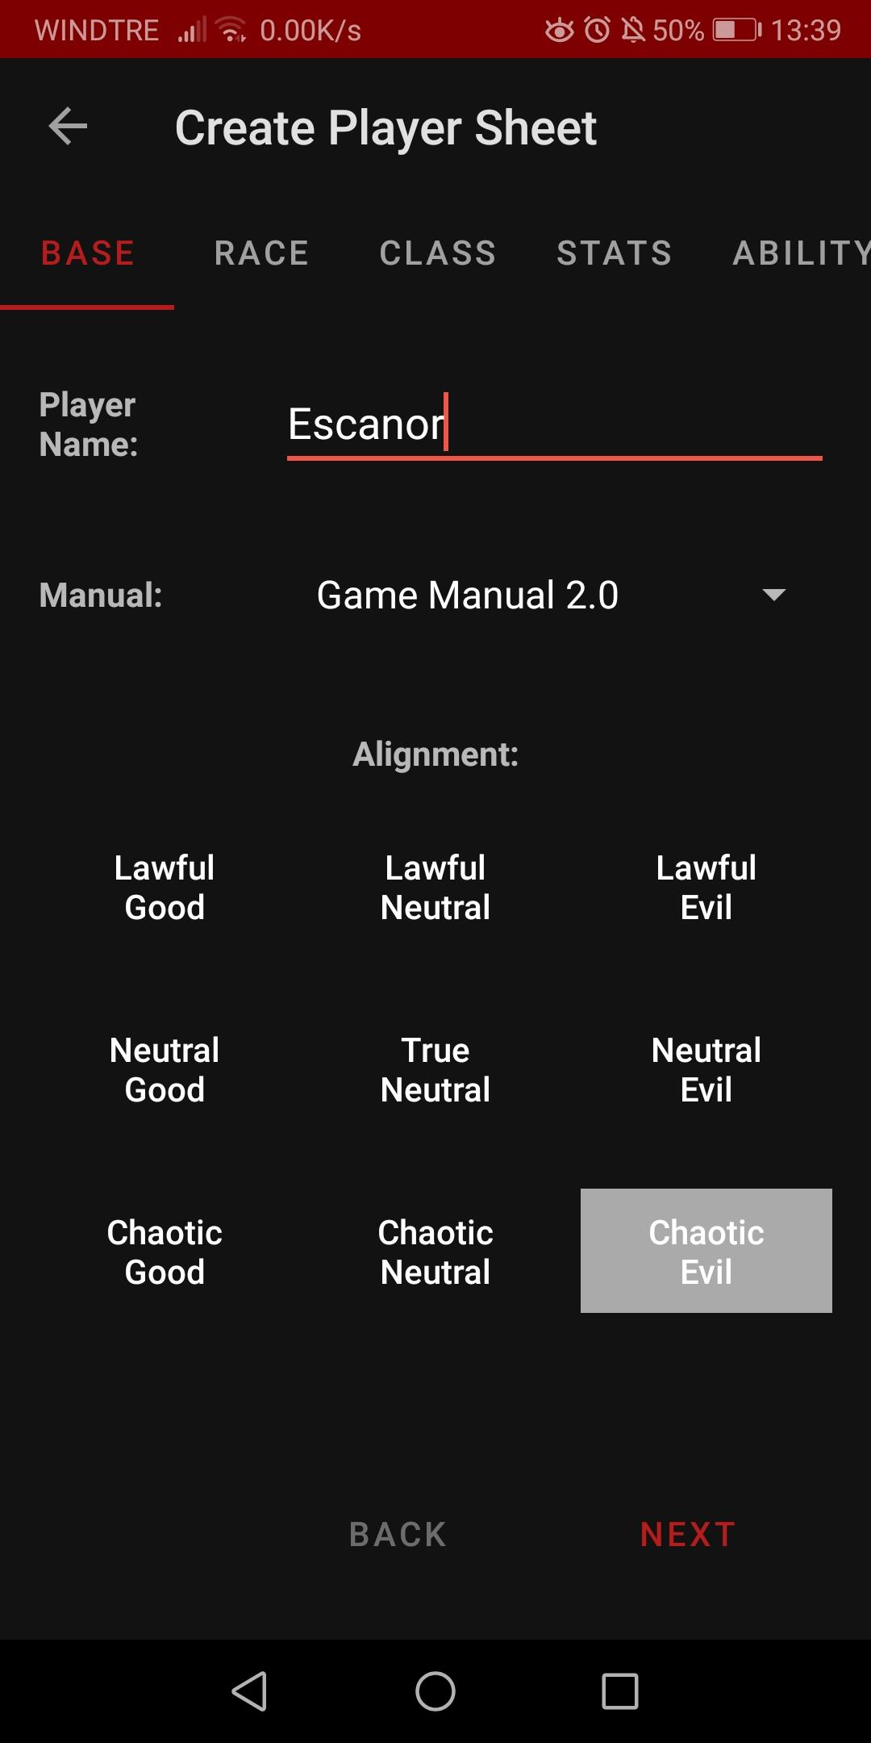
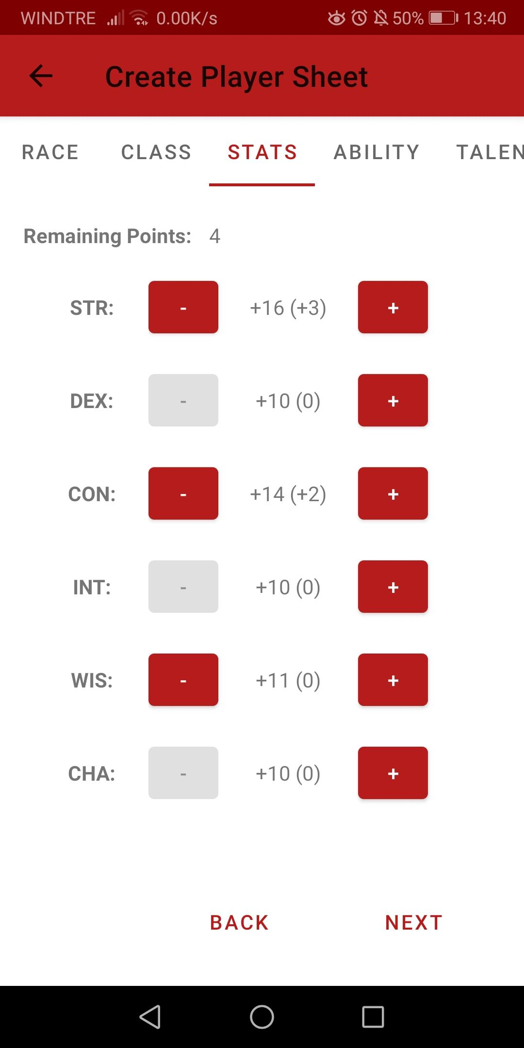
D&D Companion
Create Player Sheet Activity:
Regole precise definite dal manuale di gioco selezionato:
Razze
Classi (dipendono anche dall’allineamento)
Punti statistica distribuibili
Talenti
Punti abilità distribuibili dinamici (si basano sulla classe e al mod intelligenza)

Slide 17
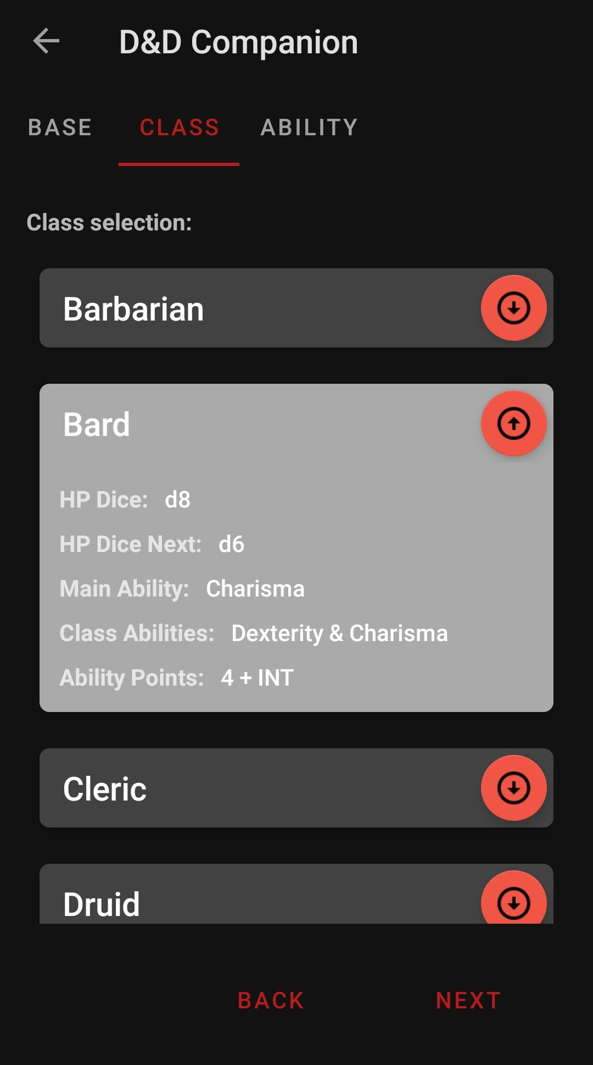
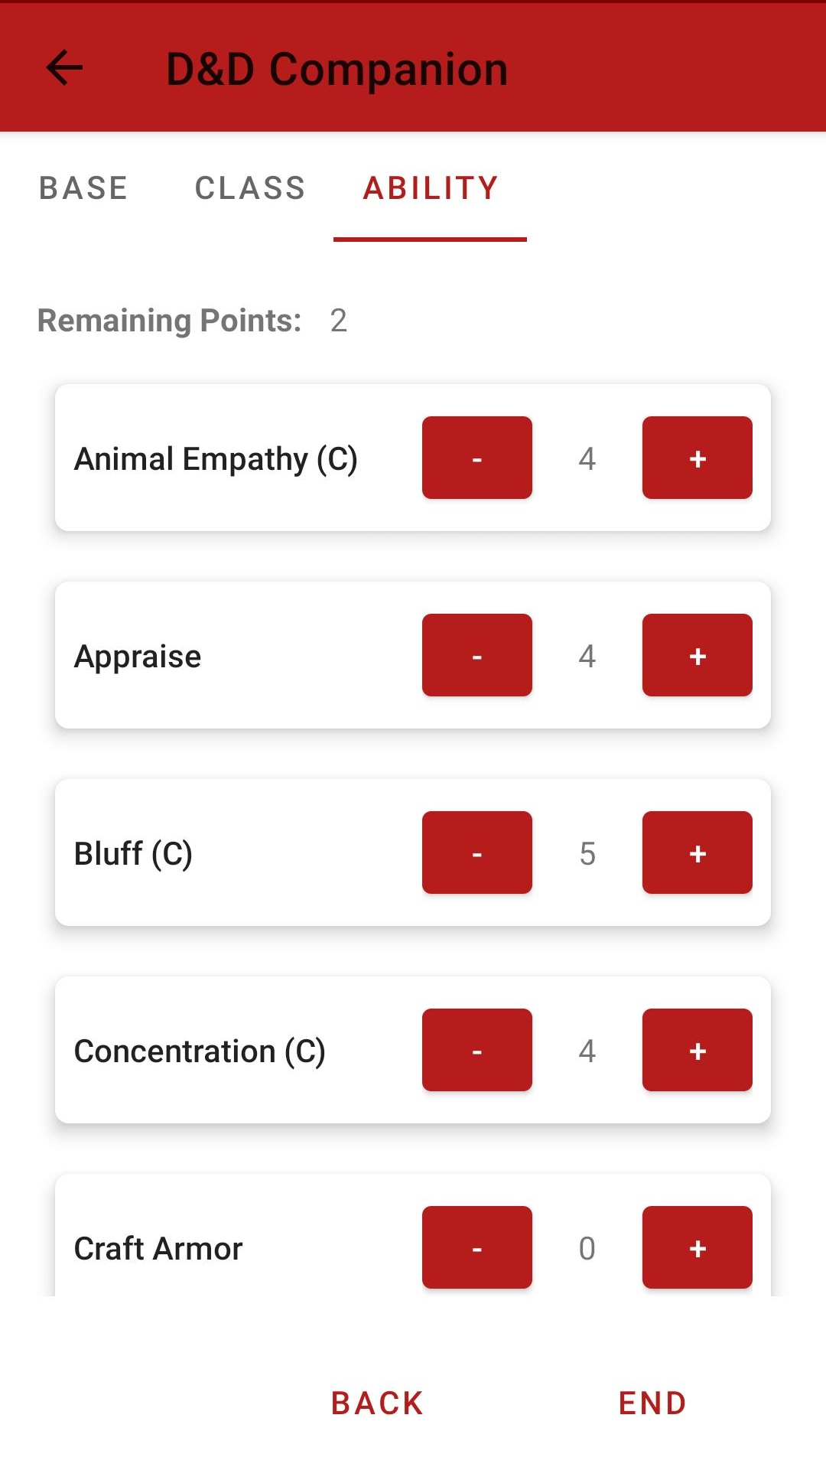
D&D Companion
Level Up Player Sheet Activity:
Gestione personaggi Multi-Classe
Abilità di classe dinamici (se cambio classe)
Layout dinamico:
Ogni 3 livelli posso acquisire 1 nuovo Talento
Ogni 4 livelli ho 1 punto statistica distribuibile

Slide 18
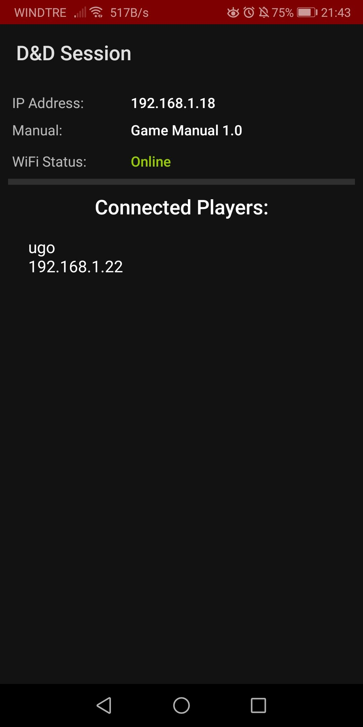
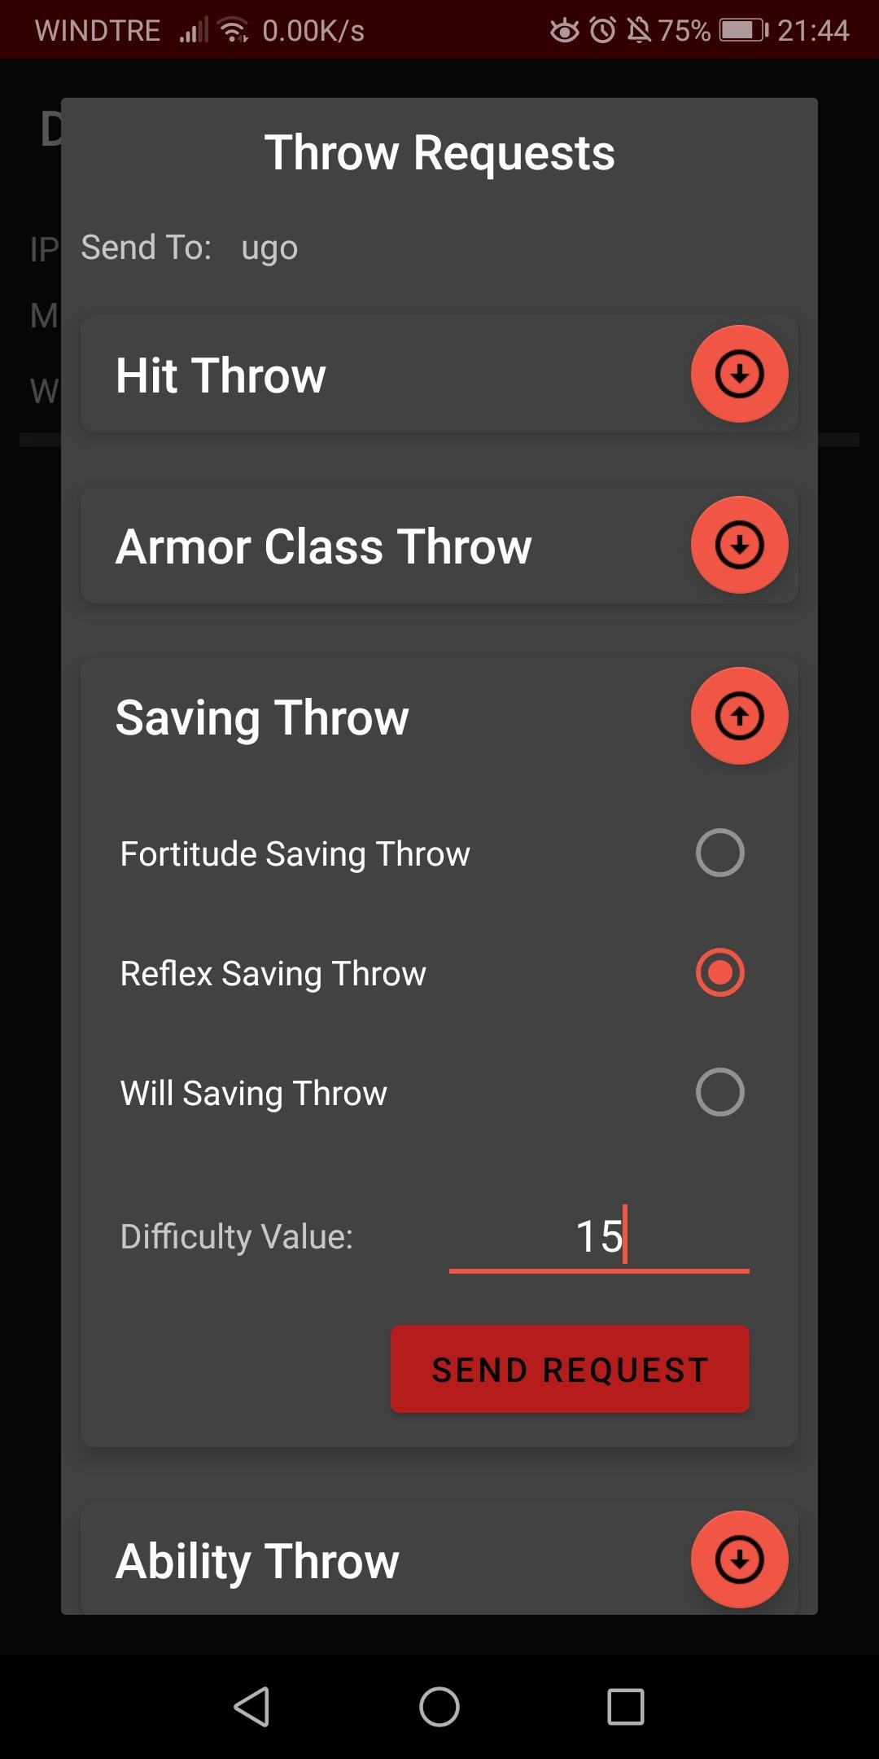
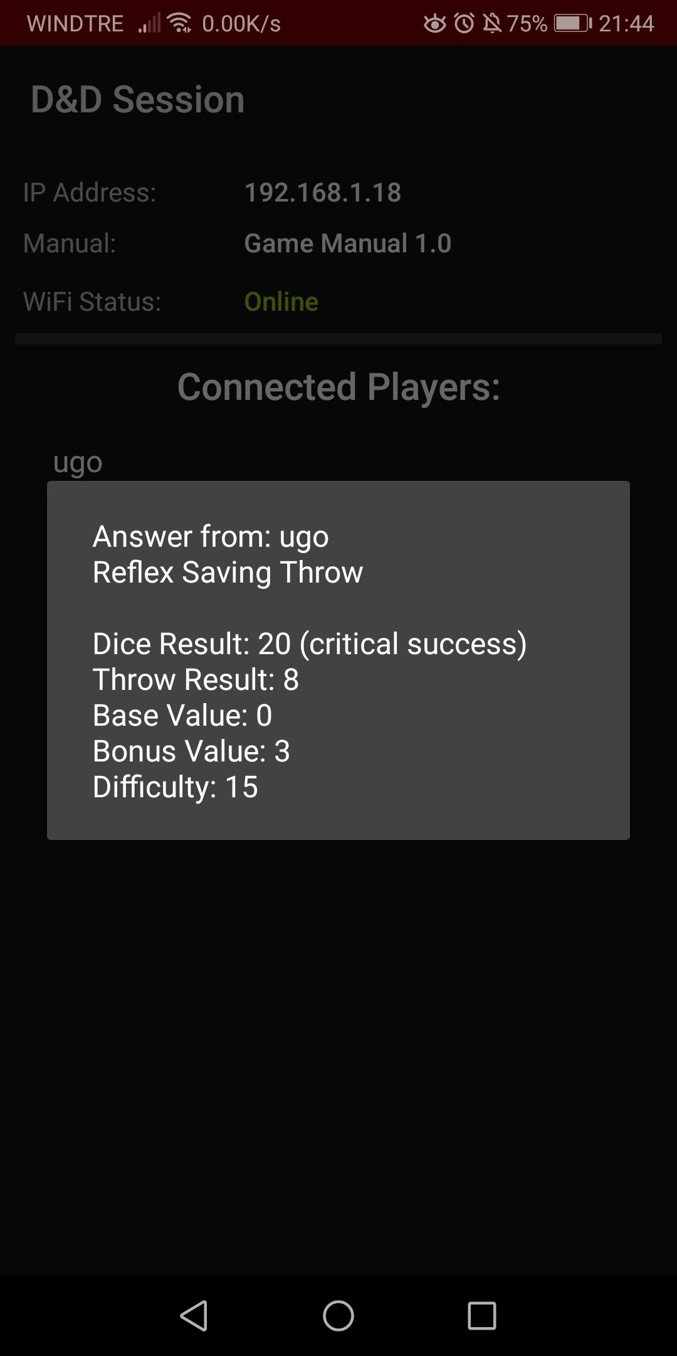
D&D Companion
Master Session Activity:
Visualizzazione stato sessione di gioco
Richiesta lanci di dado (indicandone la difficoltà)
Ricezione risultati delle richieste fatte

Slide 19
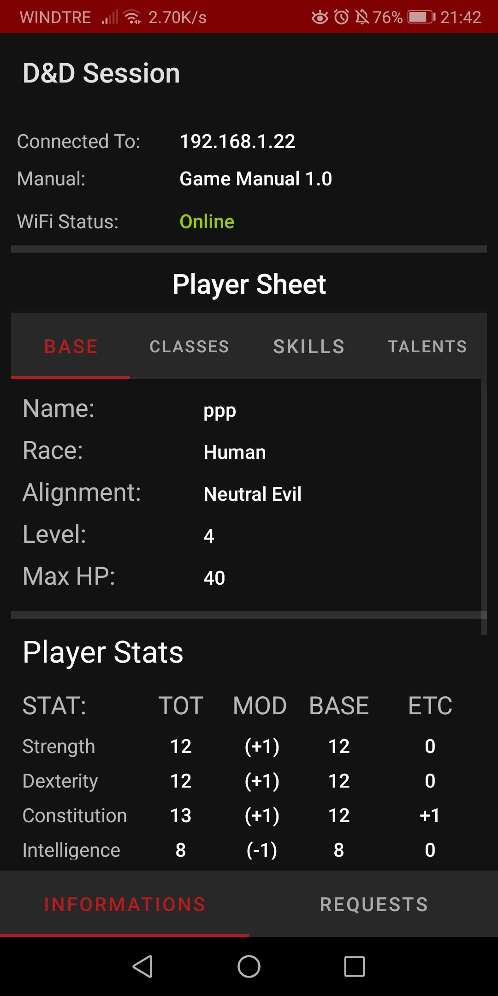
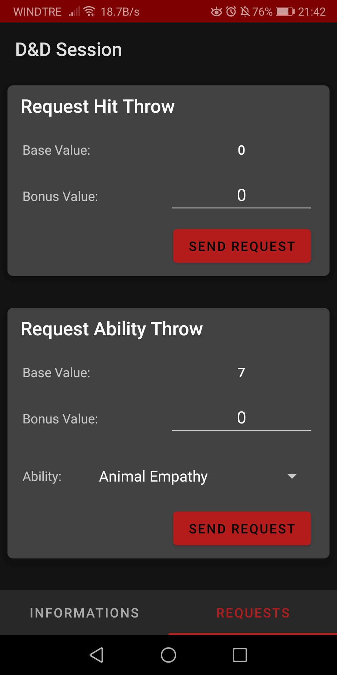
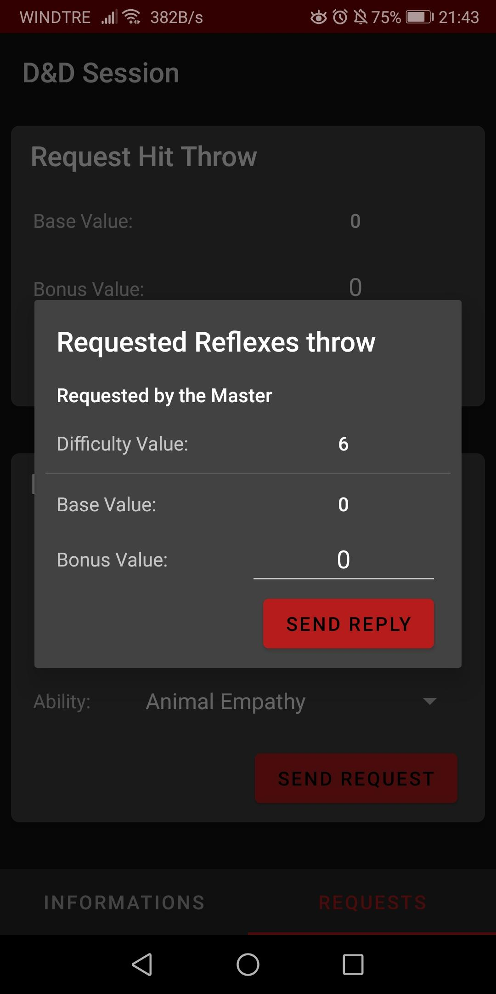
D&D Companion
Player Session Activity: (PlayerSheetViewer)
Visualizzazione rapida della propria scheda personaggio
Richiesta di tiri per colpire e di abilità
Risposta e ricezione risultati dei tiri

Slide 20
D&D Companion
What’s next?
Ci sono molte altre cose implementabili:
Inventario (stats dell’equipaggiamento)
Magie ed incantesimi (buff e malus)
Gestione di combattimenti (nella sessione)
Gestione mappa della sessione di gioco
Aggiunta creature nel manuale di gioco

Slide 21
Grazie per l’Attenzione!

